Slide 1
复习提问
1.马克思主义诞生的标志是什么？哪年?
《共产党宣言》
1848年2月
2.国际工人运动发展的表现有哪些？
（1）成立第一国际
（2）成立巴黎公社
3.《国际歌》的作词和作曲分别是谁？
作词:
欧仁·鲍狄埃
狄盖特
作曲：

Slide 2

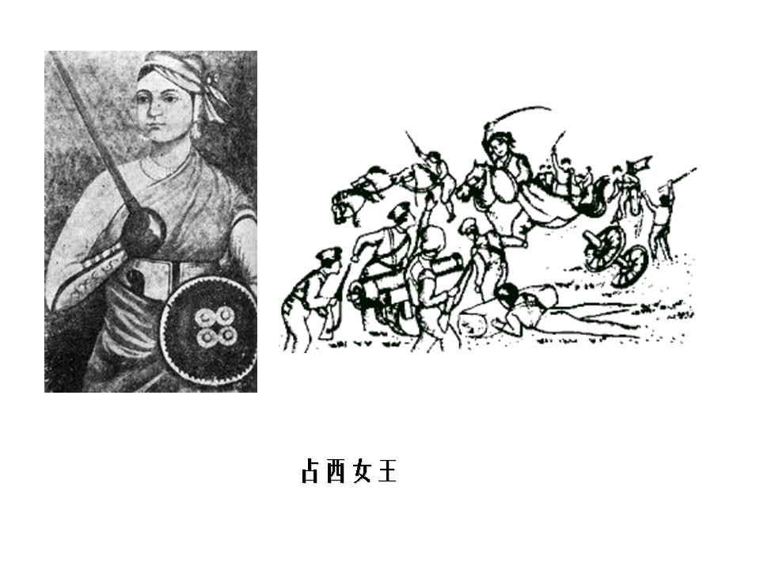
第1课
殖民地人民的反抗斗争

Slide 3
自主学习
1.拉丁美洲指今天 以南的所有美洲地区。这一地区从 世纪初开始成为 和 的殖民地，以西班牙和 为主要官方语言，而这两种语言都属 ，因此，这一地区又被称为拉丁美洲。
2.19世纪初，在 和 的影响下，拉丁美洲地区掀起了一场 、争取民族独立的运动，起义烽火燃遍了北起 、 南到 的广大地区的广大地区。
3.在南美洲北部地区， 解放黑人奴隶，承诺胜利后分给起义士兵土地。
4.在南美洲南部地区， 先后领导了阿根廷、智利、秘鲁的独立战争。他和被誉为南美的 。
5.英军趋势进攻章西城，年轻的 领导军民与英军激战数日。
美国
16
西班牙
葡萄牙
拉丁语系
葡萄牙
美国独立战争
法国大革命
反抗殖民地统治
阿根廷
墨西哥
玻利瓦尔
圣马丁
解放者
章西女王

Slide 4
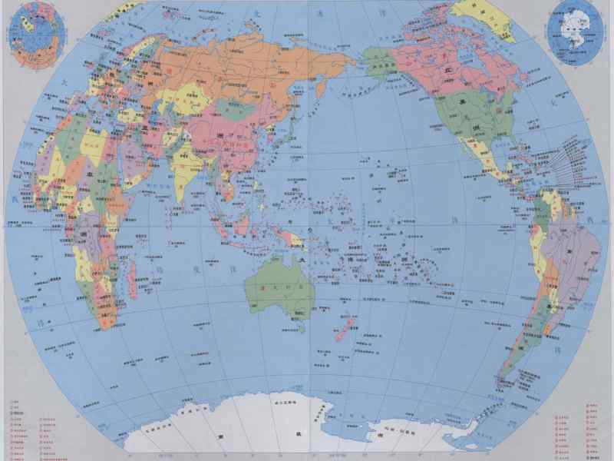
合作探究
探究一 拉丁美洲范围
美国
拉丁美洲
拉丁美洲指今天美国以南的所有美洲地区。
Notes:
版权所有，盗版必究

Slide 5
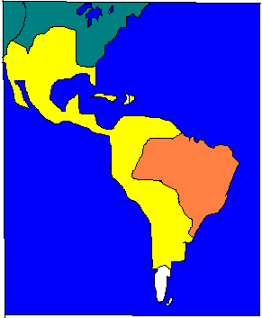
合作探究
探究二 西班牙、葡萄牙在 拉丁美洲的殖民地
西班牙
殖民地
独立前的拉丁美洲
大 西 洋
巴西
太 平 洋
葡萄牙
殖民地

Slide 6
合作探究
探究三 殖民者在拉丁美洲的统治
（1）经济掠夺
恩格斯说： “黄金一词是驱使西班牙人横渡大西洋到美洲去的咒语，黄金是白人刚踏上一个新发现的海岸时所要的第一件东西。”
16-18世纪西班牙掠去了约250万公斤的黄金和1亿公斤的白银。葡萄牙从巴西运走至少有价值6亿美元的黄金和3亿美元的金刚石。

Slide 7
合作探究
探究三 殖民者在拉丁美洲的统治
（2）屠杀
有人估计在西班牙人入侵后12年，墨西哥的印第安人便被屠杀了好几百万。大规模的屠杀很快使西印度群岛上的居民几乎绝迹，这种现象接着在其他地区也出现了。

Slide 8

合作探究
探究三 殖民者在拉丁美洲的统治
（3）强迫劳动
在整个殖民时期，被埋葬在矿井下的印第安人达到800万；黑奴的境遇比印第安人还惨，过度劳累的折磨下，黑奴的存活率仅为4.5%，到巴西后平均寿命不过七年。
印第安人、黑人被迫在银矿里劳动

Slide 9
合作探究
探究三 殖民者在拉丁美洲的统治
（4）种族歧视
拉丁美洲殖民地社会阶层示意图
掌握军事、经济、宗教大权
30多万
欧洲白人
地主、中下级官吏、医生、律师
300多万
土生白人
手工业者、小贩、牧民
500多万
混血人种
佃农、种植园和矿场奴隶
800多万
印第安人和黑人奴隶

Slide 10
合作探究
探究四 拉丁美洲独立运动
1.背景
⑴残酷的殖民统治和经济掠夺
⑵美国独立战争和法国大革命的影响
2.时间：
18世纪末19世纪初。
3.领导者：
玻利瓦尔
圣马丁

Slide 11
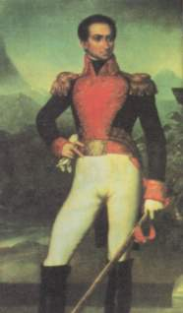
南美的解放者—玻利瓦尔
玻利瓦尔出生于委内瑞拉的加拉加斯城的一个土生白人贵族家庭。受过良好教育，游历过法国等欧洲国家，受到启蒙运动的影响。1807年开始进行反对西班牙殖民统治的斗争。他带领他的人民、军队取得了很多胜利。被称为“南美的解放者”。他在南美独立战争中做出了重要贡献。

Slide 12
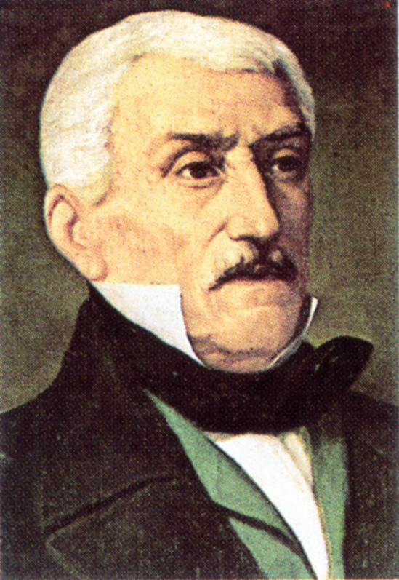
祖国之父---圣马丁
圣马丁是南美殖民地民族独立运动的著名领袖之一。1818年，他们与智利军民联合起来打败了当地的西班牙殖民军，智利宣告独立。1820年攻入秘鲁，次年进军利马，秘鲁宣布独立。1822年7月圣马丁会晤玻利瓦尔，随后便引退。由于他的英雄业绩，在圣马丁诞辰100周年时被阿根廷、秘鲁和智利共尊为“祖国之父”。

Slide 13
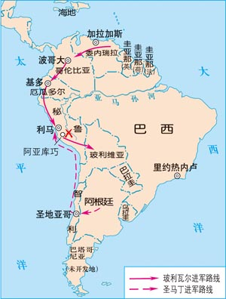
合作探究
探究四 拉丁美洲独立运动
4.过 程
委内瑞拉
玻利瓦尔主要事迹
玻利瓦尔
哥伦比亚
秘鲁
厄瓜多尔
玻利维亚
“南美的解放者”

Slide 14
合作探究
探究四 拉丁美洲独立运动
4.过 程
圣马丁主要事迹
阿根廷
智利
秘鲁
祖国之父
“拉丁美洲解放者”

Slide 15
合作探究
探究四 拉丁美洲独立运动
委内瑞拉
4.过 程
玻利瓦尔
胜利
哥伦比亚
秘鲁
厄瓜多尔
玻利维亚
智利
圣马丁
阿根廷

Slide 16
合作探究
探究四 拉丁美洲独立运动
5.结果：
解放了拉丁美洲
时间长、范围广、南北联合作战；有统一指挥
6.特点：
①赢得独立战争的胜利
②出现新兴独立国家，基本上形成了今天拉美的政治格局
③鼓舞了世界殖民地人民的斗争.
7.意义：

Slide 17
合作探究
探究四 拉丁美洲独立运动
8.拉美独立运动取得胜利的原因：
①拉美各国人民联合起来，协同作战，南北夹击，为民族独立英勇斗争。
②有统一的指挥。
③玻利瓦尔等领导人的卓越领导
④西班牙和葡萄牙在殖民地争夺中力量日益衰落。

Slide 18
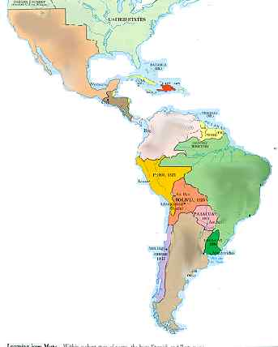
墨西哥
1804年海地
拉美独立国家
中美洲
哥伦比亚
秘鲁
巴西
玻利维亚
智利
阿根廷
乌拉圭
巴拉圭

Slide 19
合作探究
小结：拉丁美洲独立运动
1.背景：
2.时间：
3.领导人：
4.序幕：
5.结果：
6.意义：
①残酷的殖民统治和经济掠夺。②受欧洲启 蒙运动、美国独立战争和法国大革命的影响。
18世纪末19世纪初。
玻利瓦尔、圣马丁等。
1804年，海地独立揭开了拉丁美洲独立运动的序幕。
到1822年巴西独立时，除古巴等少数地区外，几乎整个拉丁美洲都获得了独立。
摆脱了西班牙、葡萄牙的殖民统治，赢得了独立运动的胜利，鼓舞了世界殖民地人民的反抗斗争。
Notes:
版权所有，盗版必究

Slide 20
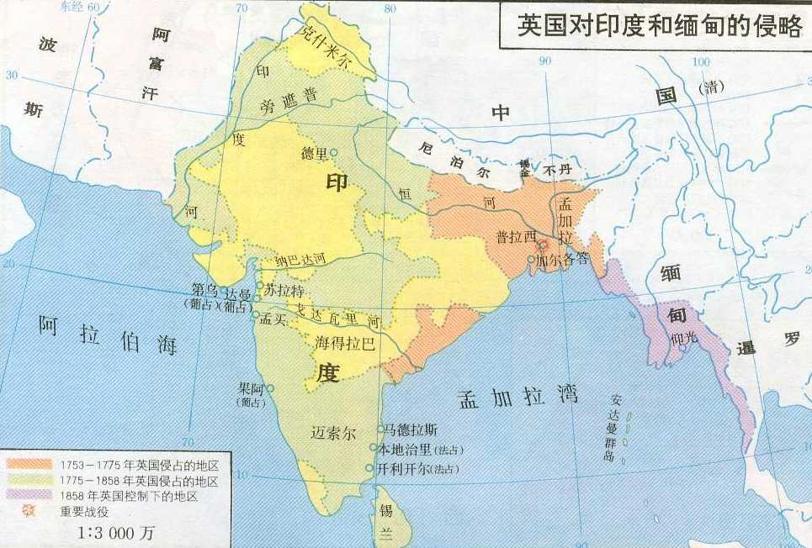
合作探究
探究五 印度民族大起义
1753—1775年
英国如何侵占印度
1775—1858年
东印度公司
沿海据点
内地扩张
掠夺财富

Slide 21
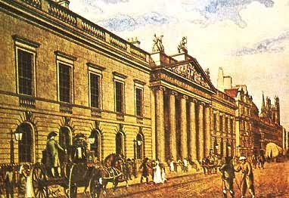
东印度公司
东印度公司 ,1600年成立，是代表英国对印度进行殖民侵略活动的机构.印度民族大起义失败后,英国政府撤销了东印度公司在印度的统治权,从此,印度成为英国王室的直属殖民地.

Slide 22

合作探究
探究五 印度民族大起义
印度民族大起义形势

Slide 23
合作探究
探究五 印度民族大起义
1.背景：
19世纪中期，遭受殖民主义侵略的亚洲各国人民掀起了民族解放运动的高潮；英国对印度进行了残酷的殖民统治和压迫。
2.根本原因：
英国殖民者残酷的殖民统治和经济掠夺
3.时间：
1857-1859年
4.地点：
印度中心地区的许多地方。
5.领导者：
部分封建王公。
6.民族英雄：
章西女王
章西女王和印度人民的英勇斗争，表现了殖民地人民不畏强暴，反抗侵略者的决心和勇气，沉重打击了英国殖民者。
7.意义：

Slide 24
拉克希米·巴依（1835—1858）是中印度北部章西土邦的女王，亦称章西女王。她是1857～1859年印度民族大起义的领导者之一。在战斗中，她独自一人还击包围她的敌人。女王用尽最后一点力气把前面那个敌人砍翻在地,章西女王牺牲时年仅23岁。

Slide 25
合作探究
探究六 拉美独立运动和印度民族大起义的共同点
背景相同：
残酷的殖民统治和经济掠夺
性质相同：
反抗殖民统治的民族解放运动

Slide 26
课堂小结
赶走殖民者，出现新兴独立国家，鼓舞殖民地人民
残酷的殖
民统治和
经济掠夺
拉美独立战争
根本
原因
印度民族大起义
打击了英殖民者，声援了亚洲其他国家

Slide 27
课堂小结
时间
背景（原因）
著名人物
结 果
意 义
1、玻利瓦尔解放了西班牙在南美洲的殖民地。
2、葡萄牙统治下的巴西也获得了独立
1、赶走了西班牙.葡萄牙殖民主义者，赢得独立战争的胜利。2、南美出现了一系列新兴独立国家，基本上形成今天拉美的国家格局。3、鼓舞了殖民地人民。
18世纪末
—19世纪初
1、残酷的殖民统治和经济掠夺
独立运动拉丁美洲
玻利瓦尔
2、美国独立战争和法国大革命的影响
圣马丁
打击了英国殖民统治者，表明印度人民争取民族独立、反抗殖民侵略的决心和勇气。
大起义 印度民族
1857~ 1859年
英国残酷的政治压迫和经济掠夺
章西女王
失败

Slide 28
巩固提高
1.委内瑞拉、哥伦比亚、秘鲁和玻利维亚等国驻华大使，每年6月5日都要到北京的朝阳公园向“南美的解放者”铜像敬献花篮。该铜像人物是（ ）
A．伊达尔哥 B．玻利瓦尔
C．圣马丁 D．杜桑·卢维杜尔
B

Slide 29
巩固提高
2.下列人物中，按照“反抗殖民统治，争取民族独立”能够组合在一起的是（ ）
①克伦威尔 ②华盛顿③玻利瓦尔 ④章西女王
A.①②③ B.②③④ C.①②④ D.①③④
B

Slide 30
巩固提高
3.16－18世纪，在美洲大陆出现了许多构词方式为“新X”的地名，如：新尼德兰、新西班牙、新法兰西、新英格兰等。这一现象出现的主要原因是( )
A．新兴城市的出现
B．大批美洲独立国家的建立
C．工业革命的进行
D．欧洲殖民者对美洲的殖民扩张
D

Slide 31
巩固提高
4.关于民族解放运动，人们如此颂扬着一位女英雄：“年轻的女王率领她的章西勇士，一次次冲锋陷阵，一次次击溃强大的英军……直至壮烈牺牲。”这则故事发生在( )
A．拉丁美洲民族解放运动中
B．印度民族大起义中
C．非洲独立浪潮中
D．古巴革命中
B

Slide 32
巩固提高
5.从“克莱武对印度的疯狂掠夺、玻利瓦尔和章西女王的反抗活动、太平军抗击洋枪队”等内容中，归纳出一个学习主题，其名称应是( )
A．欧美主要国家的社会巨变
B．殖民扩张与反殖民的斗争
C．亚非拉国家的独立和振兴
D．社会主义国家的改革与演变
B

